Slide 1

Longest Increasing Subsequence
1차 발표자 : Hodori (진호대)

Slide 2

Contents
What is LIS?
How to find LIS? (DP)
How to find LIS? (Binary Search)
Application

Slide 3
What is LIS?
Longest Increasing Subsequence
최장
증가
부분 수열

Slide 4
What is LIS?
수열 : 나열된 수의 집합체
부분 수열 : 임의의 수열의 일부
1 3 5 7 6 4 2
증가 수열 : 오름차순으로 나열된 수열
1 3 5
1 3 5 7
5 7 6 4
최장 수열 : 길이가 긴 수열

Slide 5

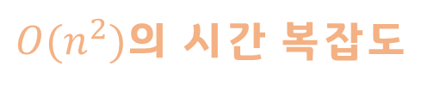

How to find LIS?
길이가 N인 임의의 수열이 주어졌을 때, 그 수열의 LIS 길이를 구하여라.
DP (Dynamic Programming)
Binary Search (이분 탐색)
$O(n^{2})$의 시간 복잡도
$O(nlogn)$의 시간 복잡도
비 Brute Force 식
순수 DP 방식
완전탐색 방식 (Brute Force)

Slide 6
Before for Next Content!
DP (Dynamic Programming)
Greedy Algorithm
복잡한 문제를 간단한 문제로 나누어서 해결
근접한 최상의 답안만을 쫓아 최종 해를 구하는 방식

Slide 7
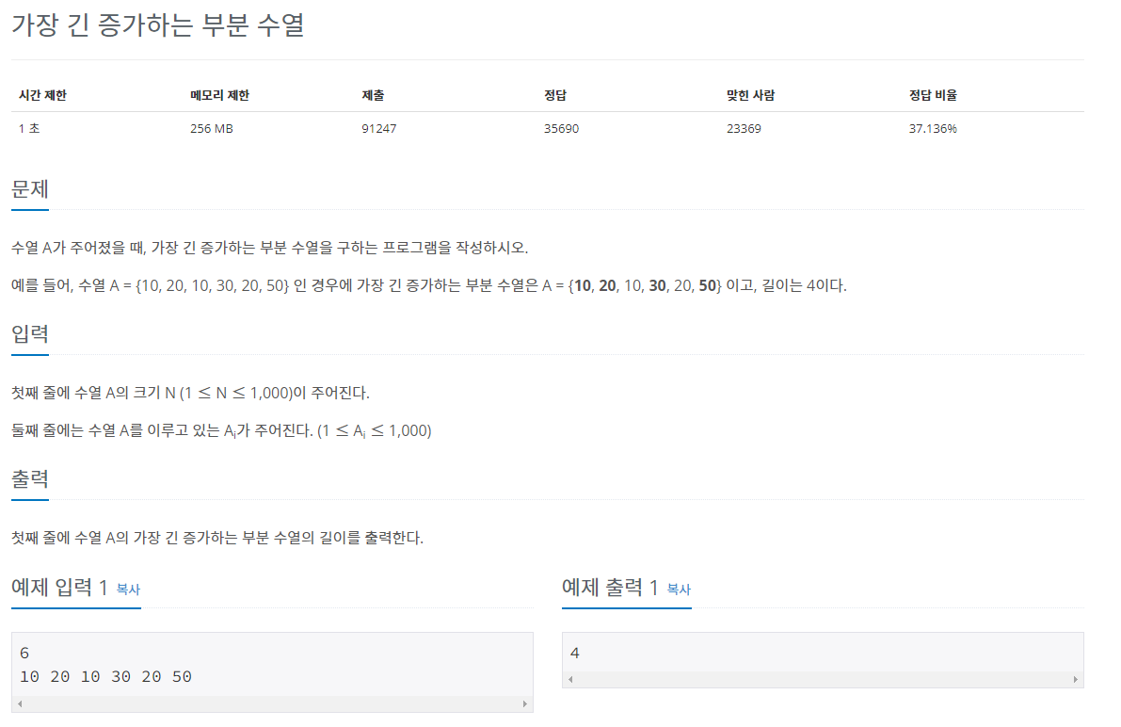
How to find LIS? – DP
1. 임의의 수열 arr과 동일한 길이의 DP 배열을 선언한다.
2. 수열을 처음부터 끝까지 탐색한다.
3. DP 배열 원소 중 최댓값을 반환한다.

Slide 8
How to find LIS? – DP
1. 임의의 수열 arr과 동일한 길이의 DP 배열을 선언한다.
10 20 10 30 20 50
arr
0 0 0 0 0 0
DP
2. DP[i]에 들어갈 값을 초기화 한다.
DP : arr[i]를 마지막 원소로 가질 때 가장 긴 증가하는 부분 수열의 길이
>> 1로 초기화를 한다. (자기 자신만 원소로 하는 부분 수열 존재)

Slide 9
How to find LIS? – DP
3. 현재 위치보다 이전에 있는 원소가 크기가 작은 지 확인한다.
10 20 10 30 20 50
arr
1 1 1 1 1 1
DP
1 2 1 1 1 1
1 2 1 3 1 1
DP
DP
4. 원소가 작다면, 최장 증가 수열의 길이가 길어지기에 DP값 수정

Slide 10
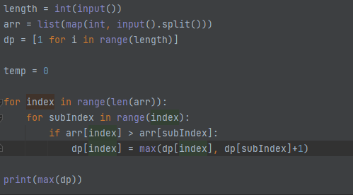
How to find LIS? – DP

Slide 11
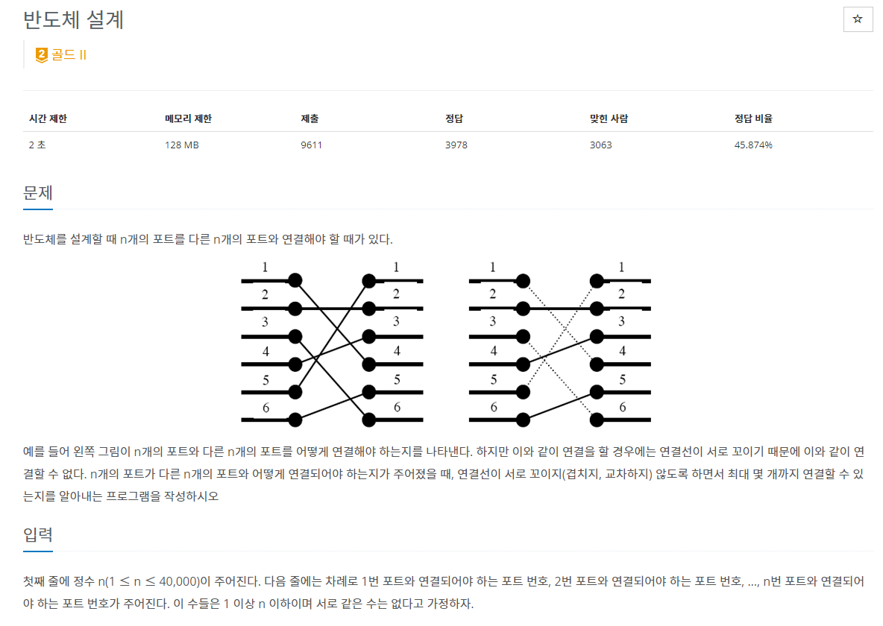
How to find LIS? – Binary Search
LIS를 유지하기 위한 최적의 위치에다가 수를 삽입하는 방식

Slide 12
Before for Next Content!
Lower Bound (하한선)
데이터내 특정 값보다 같거나 큰 값이 처음 나오는 위치
Binary Search
자료를 정렬한후 분할정복방식으로 데이터를 2/1씩 나누면서 값이 존재하는지 확인하는 알고리즘
1 4 5 6 7 10 12
arr
특정 값 8의 Lower Bound : 10 arr[5]
특정 값 5의 Lower Bound : 5 arr[2]

Slide 13

How to find LIS? – Binary Search
1. 임의의 수열에 첫번째 값을, 임시 배열의 첫번째 공간에 할당한다.
10 20 25 10 22 50
arr
10 20 22 50
10 20 25
10 20
10
10 20 22
temp
temp
temp
temp
temp
2. 다음 수를 현재 있는 값과 비교하여 크면 할당하고, 아닌 경우에는 Lower Bound를 찾아서 할당한다.

Slide 14
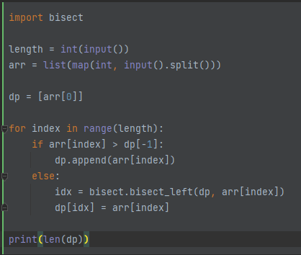
How to find LIS? – Binary Search

Slide 15
Application

Slide 16
Application
4 2 6 3 1 5
arr
Longest Increasing Subsequence

Slide 17
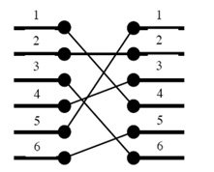
Application
우측 노드 값이 오름차순
우측 노드 값 배열 생성
LIS 탐색 방식 활용

Slide 18

Application

